Slide 1



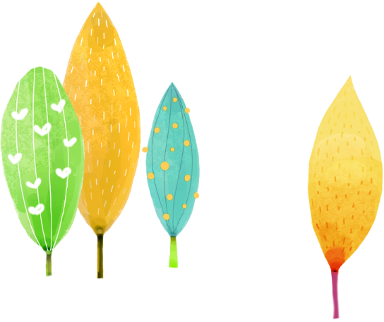




UBND QUẬN DƯƠNG KINH
TRƯỜNG TIỂU HỌC ANH DŨNG
TỰ NHIÊN XÃ HỘI
Bài 17: Con vật quanh em (tiết 3)

Slide 2
Khởi động : ghép chữ vào bộ phận con vật

Slide 3
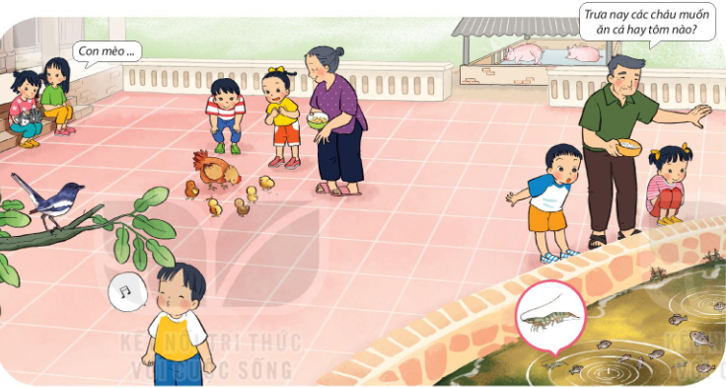
Quan sát và nêu ích lợi của các con vật
Ngoài những con vật này em còn biết con vật nào nữa?

Slide 4
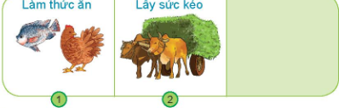
Sắp xếp tranh ảnh sưu tầm được theo nhóm các con vật sau

Slide 5
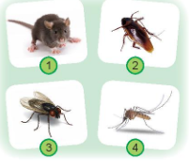
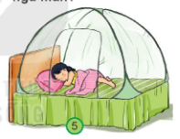
Nêu những con vật có lợi, con vật có hại mà em biết?
Con vật sau có hại gì cho con người
Vì sao khi ngủ mình cần phải mắc màn

Slide 6
